Slide 1

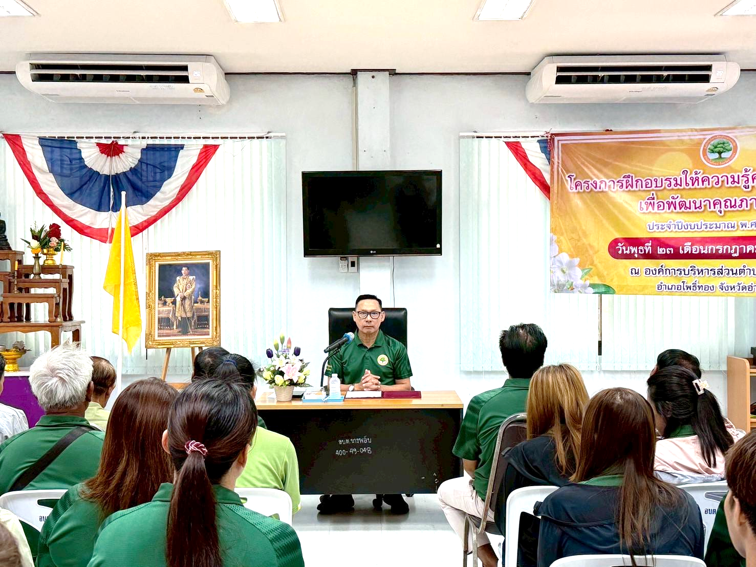
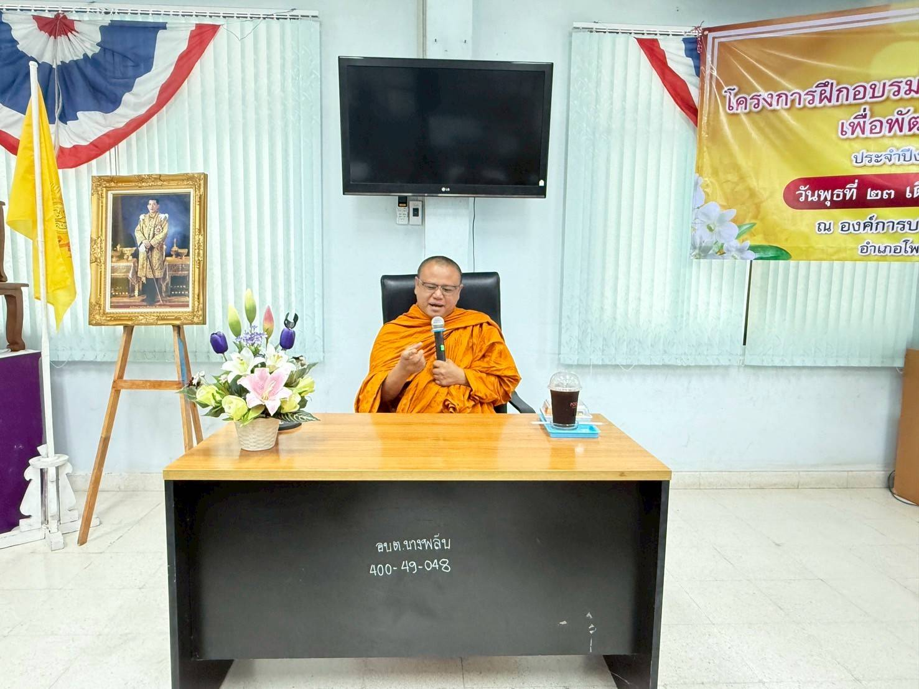
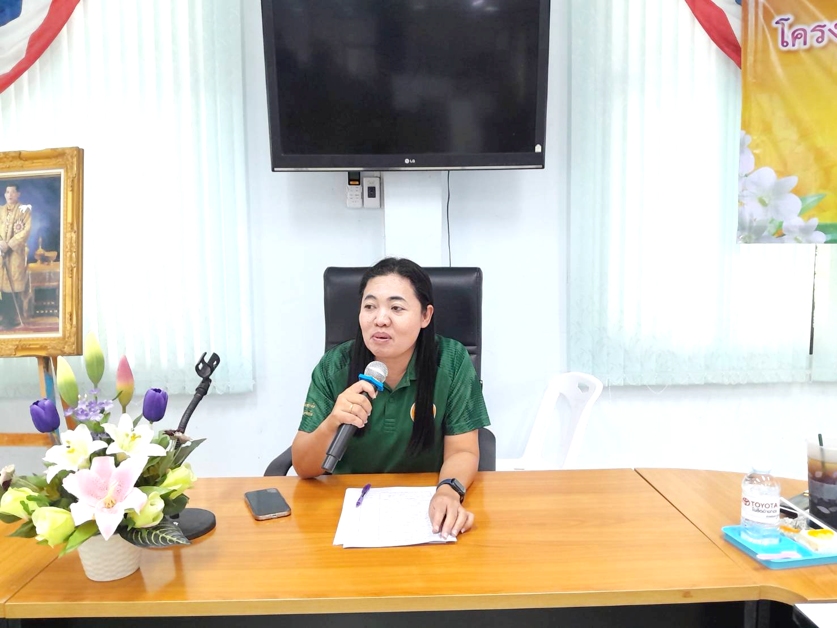
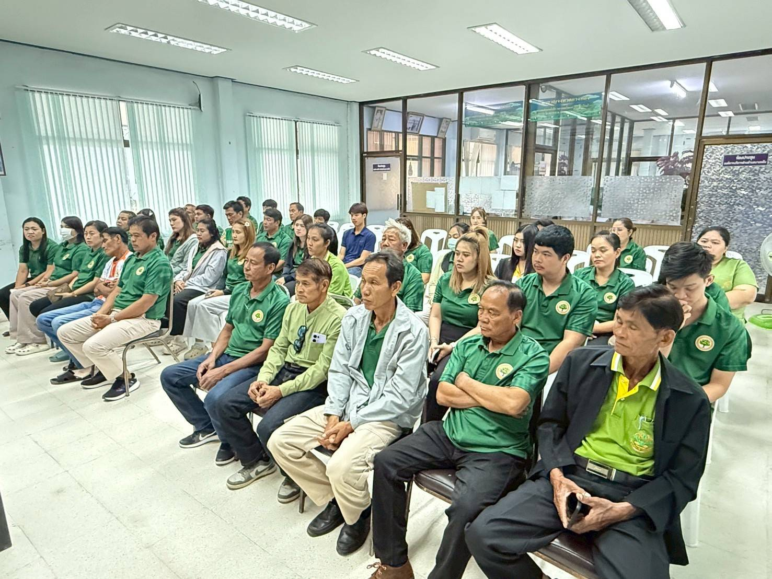
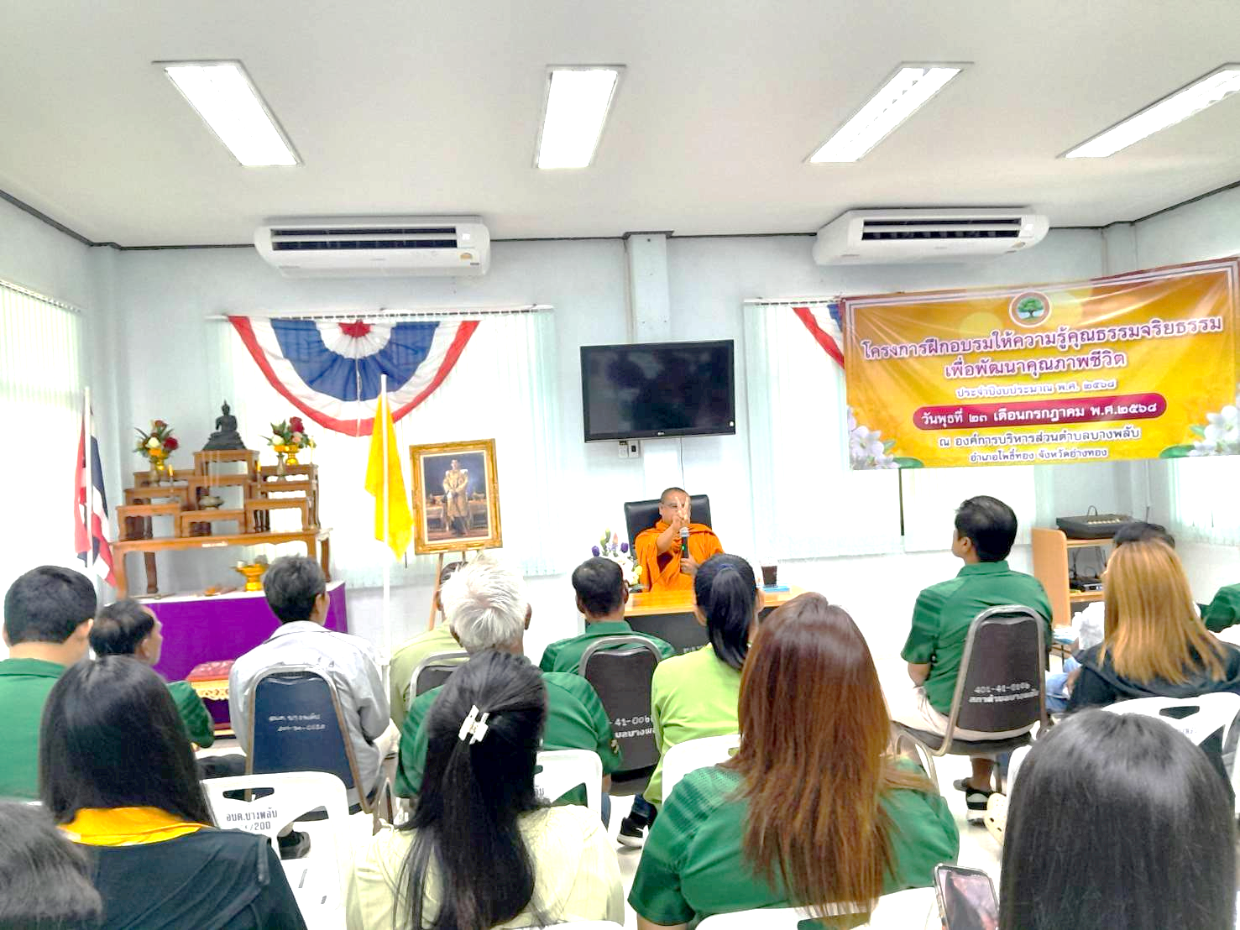






โครงการฝึกอบรมให้ความรู้ คุณธรรม จริยธรรม
เพื่อพัฒนาคุณภาพชีวิต
องค์การบริหารส่วนตำบลบางพลับ
คณะผู้บริหาร สมาชิกสภา พนักงานส่วนตำบล พนักงานจ้าง และลูกจ้าง เข้าร่วมโครงการฝึกอบรมให้ความรู้ คุณธรรมจริยธรรม เพื่อพัฒนาคุณภาพชีวิต ณ ห้องประชุมองค์การบริหารส่วนตำบลบางพลับ
ชั้น 2 โดยมีกิจกรรม ดังนี้
การบนนยายให้ความรู้เรื่องคุณธรรมจริยธรรม โดย พระปลัดพระปลัดจีรพนธ์ อมรรังสี เจ้าอาวาสวัดศรีกุญชร
การบรรยายให้ความรู้เรื่องการปรับเปลี่ยนพฤติกรรมแนวคิดใหม่ๆ ในการทำงานร่วมกันในองค์กร โดยสิบตำรวจเอกโกมน ภู่สมบุญ ผู้อำนวยการกลุ่มงานกฎหมายระเบียบและเรื่องร้องทุกข์ สำนักงานท้องถิ่นจังหวัดอ่างทอง
การบรรยายให้ความรู้เรื่องการส่งเสริมคุณธรรมจริยธรรมในการปฏิบัติงานโดยนางสาวศิริลักษณ์ ธีระไทย ปลัดองค์การบริหารส่วนตำบลบางพลับ
กิจกรรมกลุ่มสัมพันธ์ สันทนาการ
องค์การบริหารส่วนตำบลบางพลับ
www.abtbangplub.go.th/
โทร 035-691593

